Slide 1
Women in Indian Tradition
প্রাচীন ভারতে নারী
ঋকবৈদিক যুগ
পরবর্তী বৈদিক যুগ
বৌদ্ধ ও জৈন ধর্ম
মৌর্য যুগ
মৌর্য পরবর্তী যুগ
গুপ্ত যুগ

Slide 2
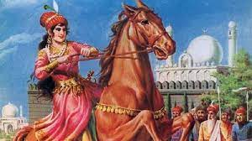
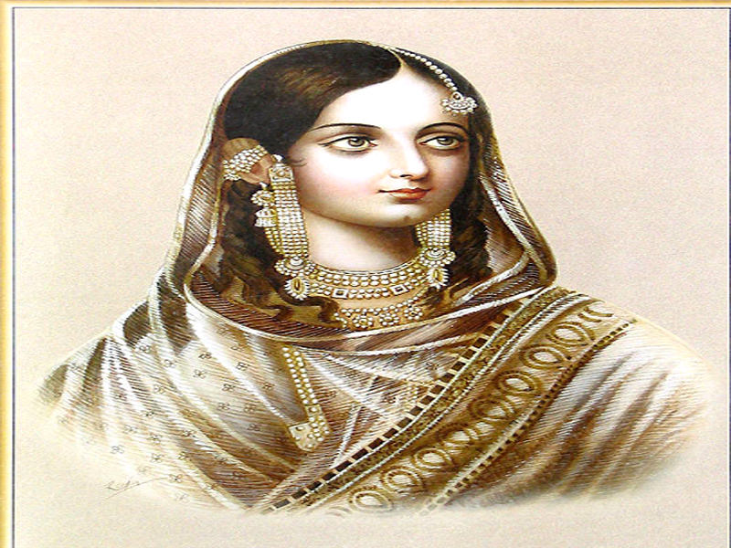
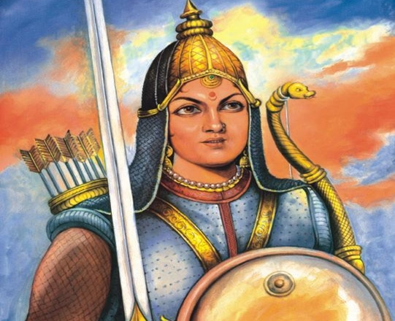
মধ্যযুগে নারী
সুলতানী যুগে নারী –রাজিয়া
মুঘল যুগ- নুরজাহান
দূর্গাবতী

